Slide 1



المكتبة الرقمية لجامعة دمنهور

Slide 2
تعريف المكتبة الرقمية
هي مكتبة تتيح مصادر المعلومات التي يحتاجها الباحث لخدمة إحتياجاته البحثية دون إشتراط تواجد الباحث داخل المكتبة فهي تتيح الوصول لمصادر المعرفة من أي مكان و في أي وقت فهي عبارة عن نسخة إلكترونية من المكتبة متاحة بشكل رقمي و بطريقة منظمة من خلال أدوات وصول بسيطة و سهلة و تفاعلية تساعد الباحث في الوصول إلى كافة المصادر من خلال صندوق بحث بسيط

Slide 3

كيف تقوم المكتبة الرقمية بخدمة الباحثين

Slide 4
يمكن من خلال بوابة المكتبة الرقمية www.eulc.edu.eg
الإطلاع على كافة البيانات الببليوجرافية للمقتنيات من كتب و رسائل علمية و دوريات و كذلك كل ما هو منشور من أبحاث و رسائل جامعية و الإطلاع على الرسائل العلمية قيد الدراسة بكل جامعة مصرية و كل ما أجيز من رسائل علمية من خلال الدخول على الموقع السابق ذكره سواء من الجامعة أو من خارجها بعد الحصول على إسم مستخدم و كلمة سر .

Slide 5
كيف يتم ذلك ؟
أولاً : يتم الدخول على بوابة إتحاد مكتبات الجامعات المصرية
www.eulc.edu.eg
نقوم بعد ذلك بالضغط على التبويب «حسابي» كما هو موضح بالشكل
سوف يظهر صندوقين أحدهما لكتابة إسم المستخدم و الآخر لكتابة كلمة السر ثم إختيار « مستخدم» ثم تسجيل دخول كما هو موضح بالشكل

Slide 6
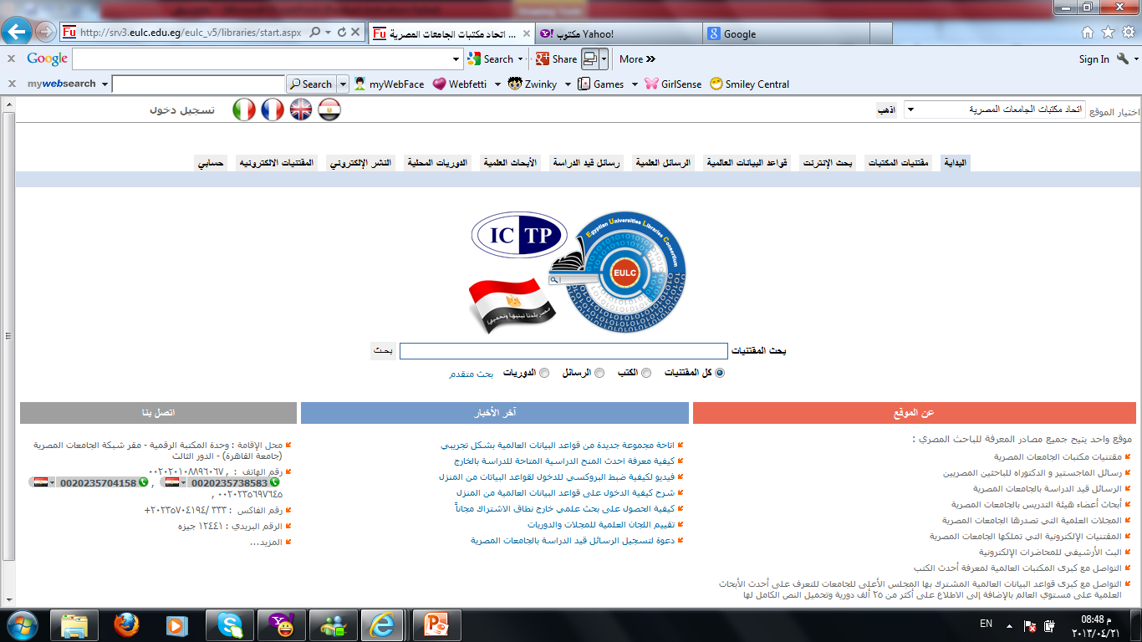

Slide 7
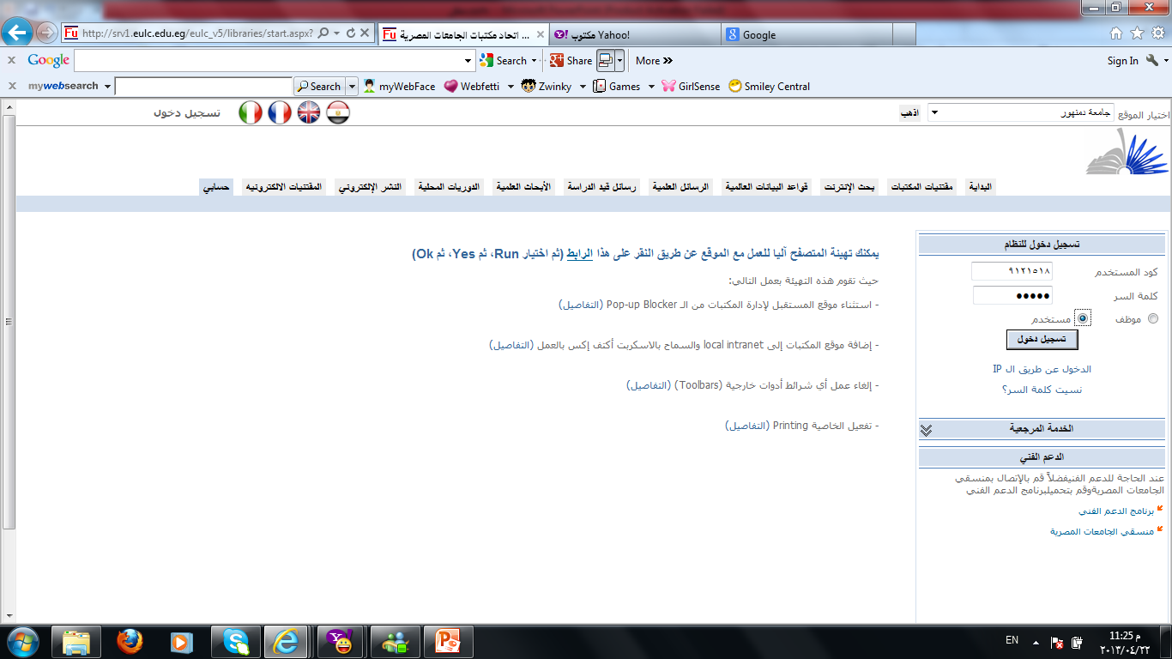

Slide 8
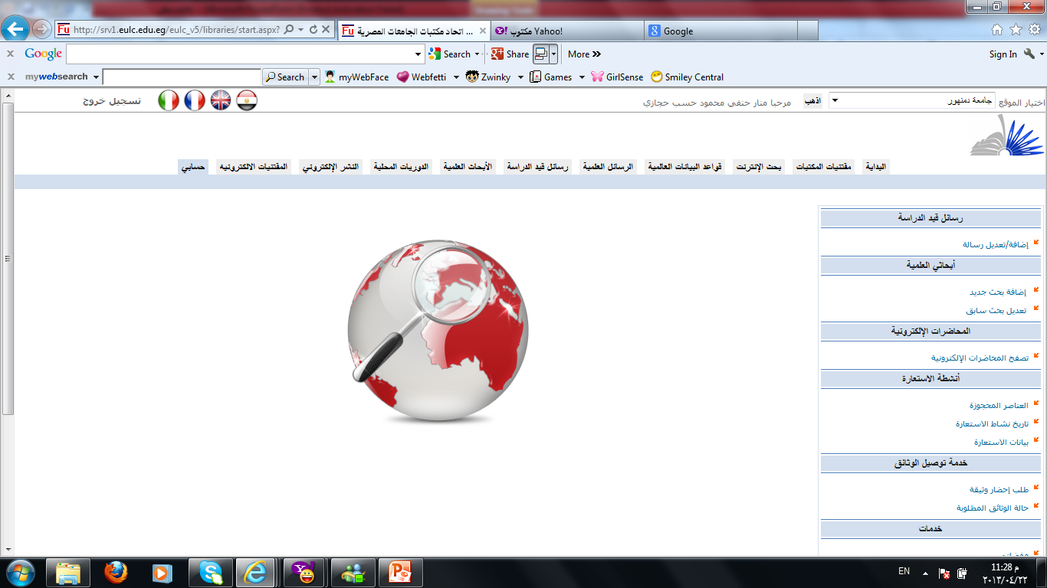
سوف تفتح تلك النافذة و بأعلاها إسم المستخدم و الجامعة المنتمي إليها , كما يلاحظ وجود مجموعة من التبويبات التي تمثل محركات البحث التي سوف يلي إستخدامها

Slide 9
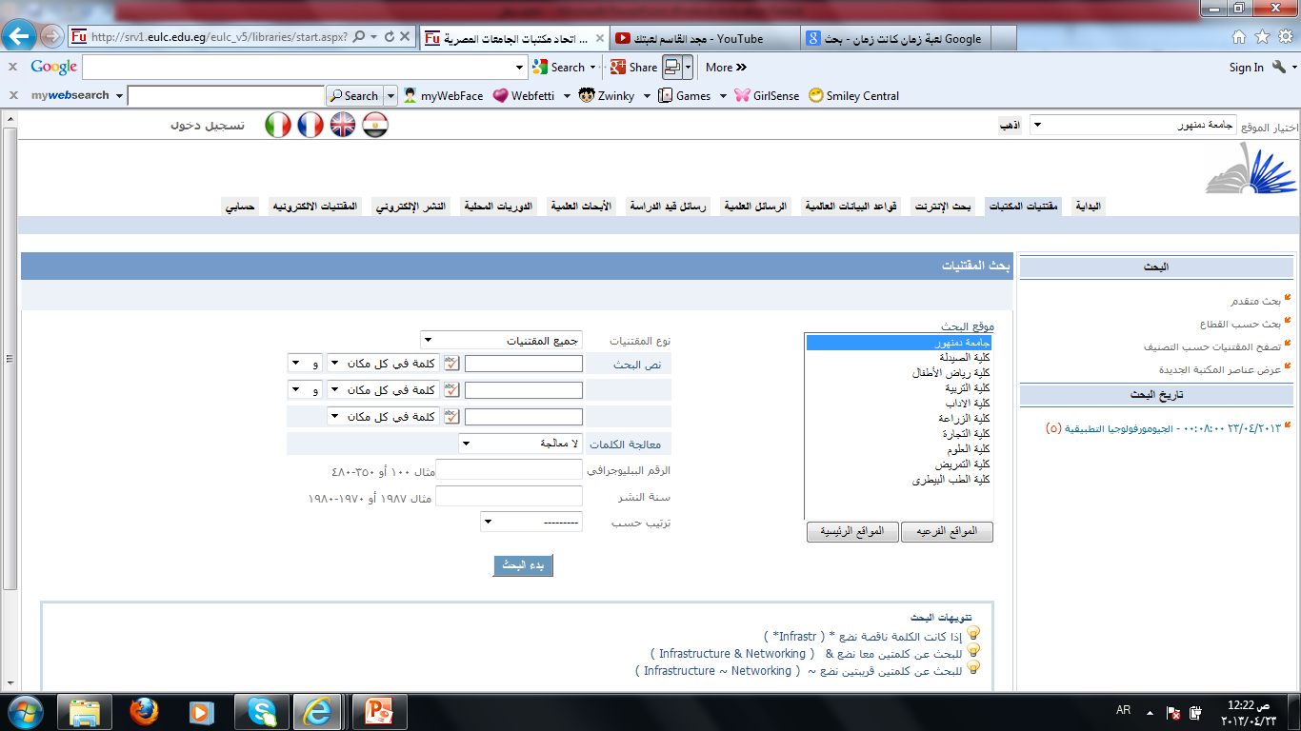
أولاً : مقتنيات المكتبات

Slide 10
يمكن الوقوف على التبويب «مقتنيات المكتبات» لإستعراض كافة البيانات الببليوجرافية لمقتنيات المكتبات الجامعية و معرفة موقع كل مقتنى
فمثلاً عند البحث عن كتاب بعنوان :
«الجيومورفولوجيا التطبيقية» فيتم الوقوف على التبويب «مقتنيات المكتبات» و كتابة نص البحث في مربع البحث مع إمكانية تضيق أو توسيع نطاق البحث فمثلاً من الممكن البحث في كل الجامعات أو تضيق نطاق البحث للبحث في جامعة معينة و كذلك يمكن توسيع نطاق البحث ليشمل كافة المقتنيات و يمكن تضيقه ليشمل الكتب فقط أو الرسائل العلمية فقط أو غيرها كما هو موضح بالشكل

Slide 11
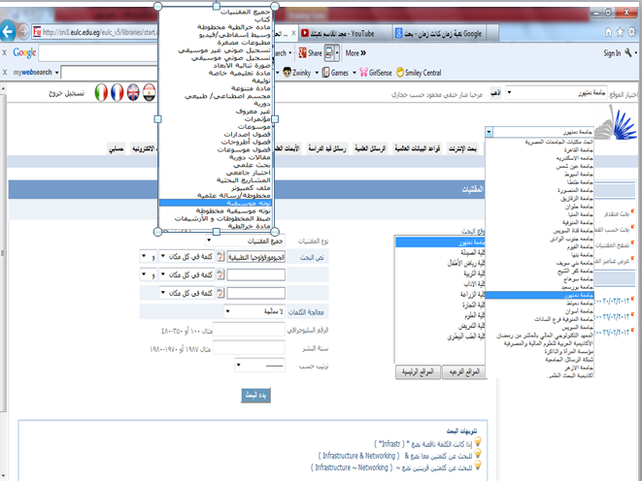

Slide 12
سوف يلي بعد ذلك ظهور نتائج البحث و المتمثلة في البيانات الببليوجرافية و الوصفية للمقتنى الذي يتم إختياره عندما نضغط على التبويب الفرعي «تفاصيل» ... و عند الرغبة في معرفة مكان تواجد نسخ المقنى (أي موجود في أية جامعة) و عدد النسخ الموجود منها و كذلك الرقم العام للمقني و تصنيفه و مسلسله بحيث يتم نقوم بإختيار التبويب الفرعي «النسخ» و يتم عرض أماكن تواجد نسخة المقتنى و من ثم التوجه مباشرة ببيانات الكتاب إلى المكتبة و الحصول على المقتنى دون الحاجة للتواجد داخل المكتبة و الإطلاع على فهرس المكتبة الورقي.

Slide 13
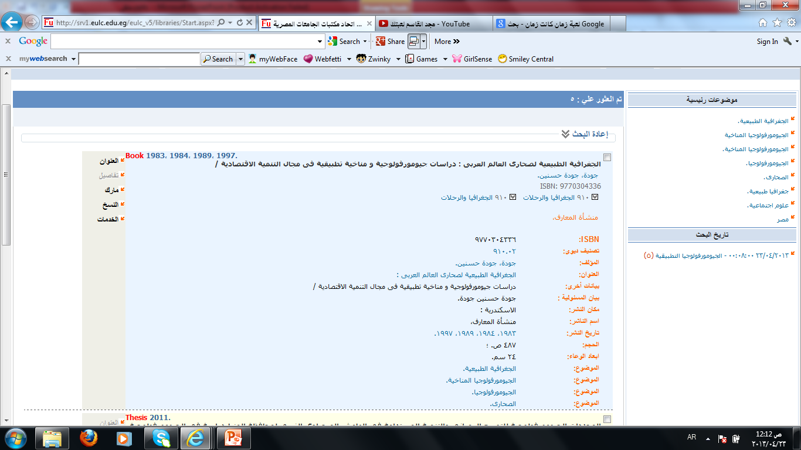
عرض لمحتوى المقتنى من خلال التبويب الفرعي «تفاصيل»

Slide 14
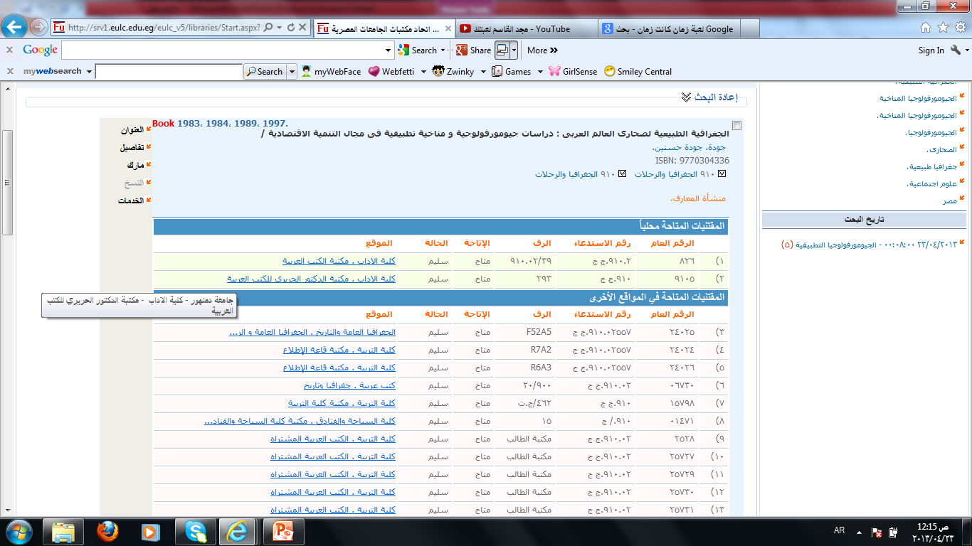
عرض لنسخ المقتنى من خلال التبويب الفرعي « النسخ »

Slide 15
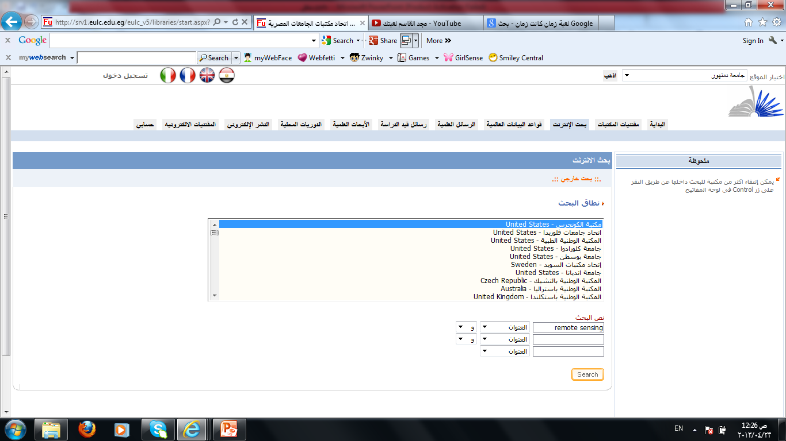
ثانياً : بحث الإنترنت

Slide 16
يمكننا من خلال التبويب «بحث الإنترنت» القيام بالبحث عن المقتنيات داخل فهارس مكتبة عالمية مثل «مكتبة الكونجرس» و «إتحاد جامعات فلوريدا» و «المكتبة الوطنية الطبية بالولايات المتحدة الامريكية» و غيرها , و يمكن استعراض بياناتها الببليوجرافية بل و تحميل ما هو متاح منها للتحميل .

Slide 17
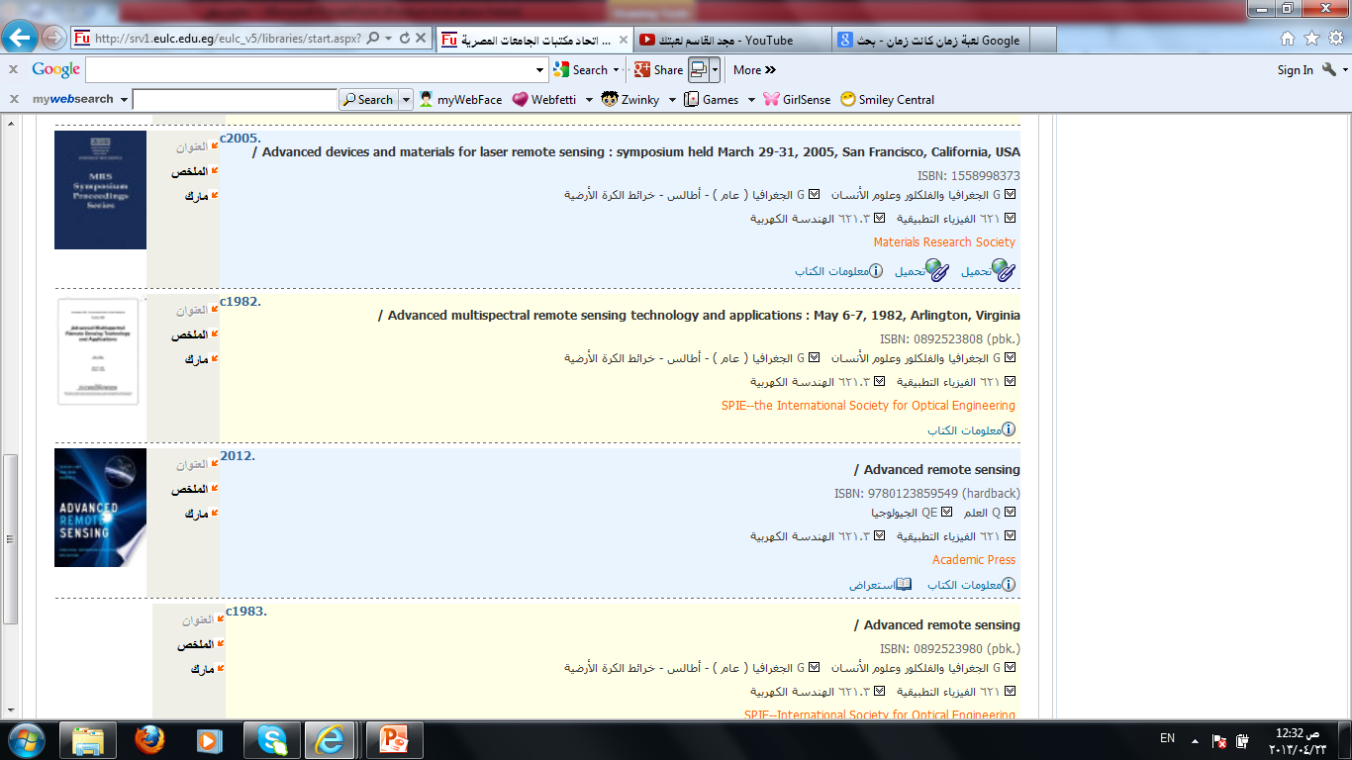

Slide 18
ثالثاُ : قواعد البيانات العالمية
و هي عبارة عن قواعد بيانات لمجموعة من المجلات العلمية و الكتب و الرسائل العلمية الإلكترونية و المشترك بها المجلس الأعلى للجامعات من خلال التعاقد مع الناشرين الدوليين من أجل توفير كافة الأبحاث المطلوبة للباحثين و هي متاحة سواء من داخل الجامعة أو من خارج الجامعة من خلال إسم مستخدم و كلمة سر يحصل عليهما كل عضو هيئة تدريس أو باحث داخل الجامعة.

Slide 19
أولاً : قم بإختيار التبويب «قواعد البيانات العالمية» من الصفحة الرئيسية كما هو موضح بالصورة
ثانياً : في حالة كون البروكسي غير مضبوط على الجهاز فسوف تظهر شاشة توضح كيفية ضبط البروكسي كي يتم الدخول على قواعد البيانات العالمية , قم بإتباع التعليمات حتى يتم ضبط البروكسي , مع العلم أن البروكسي لا يحتاج ضبط في كل مرة و لكن يحتاج لضبطه في المرة الأولى على الجهاز
ثالثاً : سوف تظهر قائمة بكافة قواعد البيانات المشتركة بها الجامعة و أشهرها
Sciencedirect
Emerald
Springer
Jstor
Wileyblackwell

Slide 20
قم بإختيار قاعدة البيانات المطلوبة و قم بالبحث بداخلها و يمكنك تحميل النص الكامل في حال كون المقالة متاحة و في حالة كون المقالة غير متاحة فيمكن طلب الوثيقة و شراؤها من الناشر بعد التنسيق مع منسقي خدمة المكتبة الرقمية بالجامعة.

Slide 21
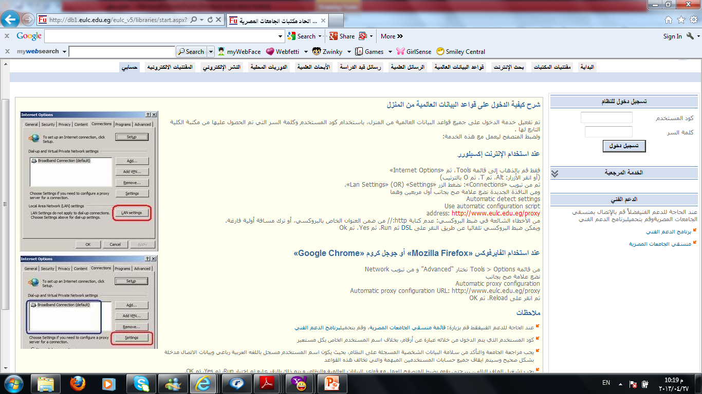
شرح كيفية الدخول على قواعد البيانات العالمية

Slide 22
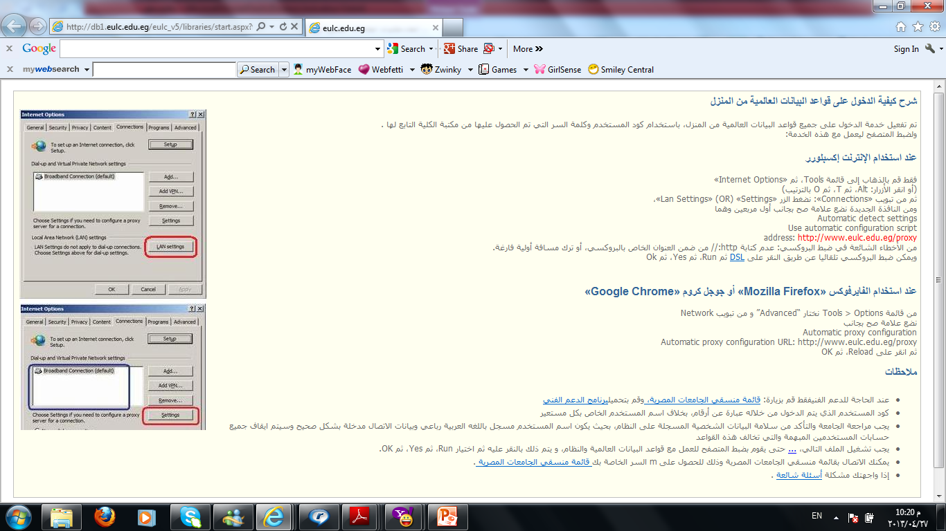
خطوات ضبط البروكسي الواجب إتباعها

Slide 23
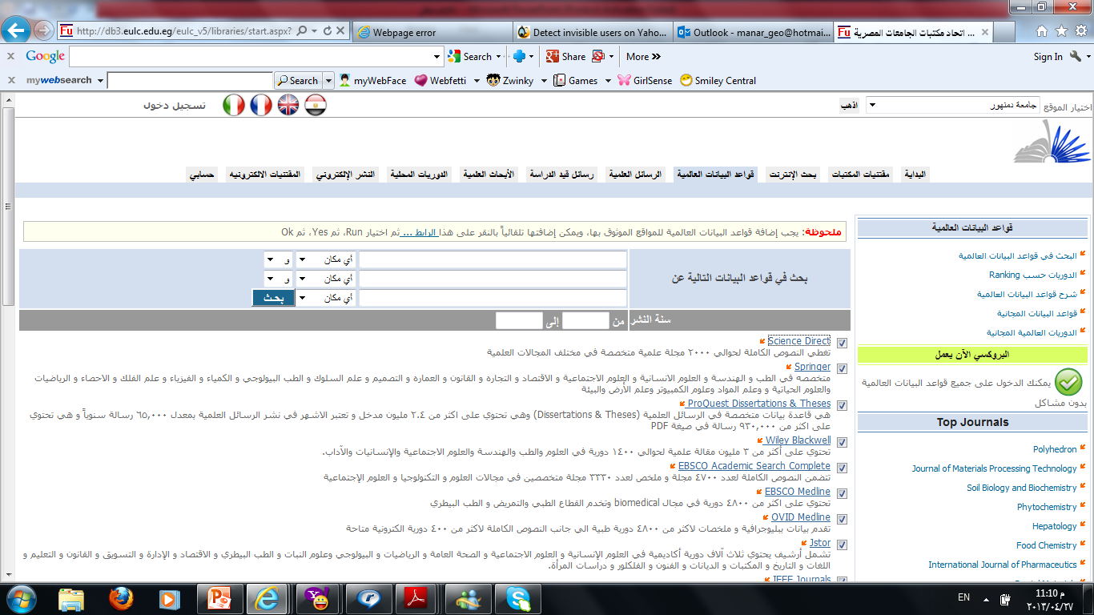
قائمة قواعد البيانات و المجلات التي تظهر

Slide 24
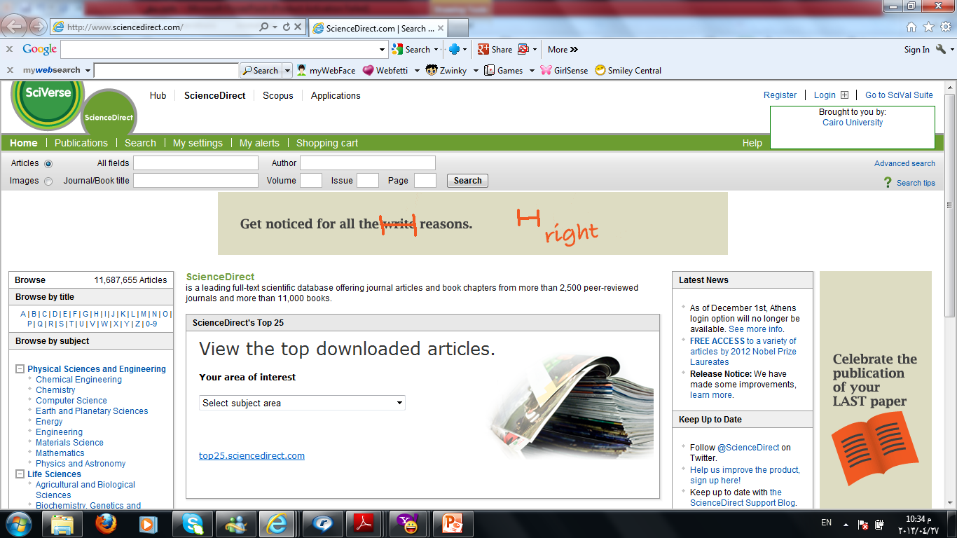
قاعدة بيانات Sciencedirect بعد الدخول و كيف تبدو صفحتها من الداخل

Slide 25
رابعاً : الرسائل العلمية
و يمكن من خلال التبويب «الرسائل العلمية» الإطلاع على كافة البيانات الببليوجرافية للرسائل العلمية المجازة من الجامعات المصرية و كذلك مكان وجود نسخ تلك الرسالة – كما سبق شرحه في تبويب «مقتنيات المكتبات» - و كذلك يمكن تصفح 20 % من الرسالة حفاظاً على حقوق الملكية الفكرية للباحث.
و يمكن البحث داخل جامعة واحدة أو داخل كافة الجامعات من خلال تضيق نطاق البحث أو توسيعه كما سبق شرحه سابقاً.

Slide 26
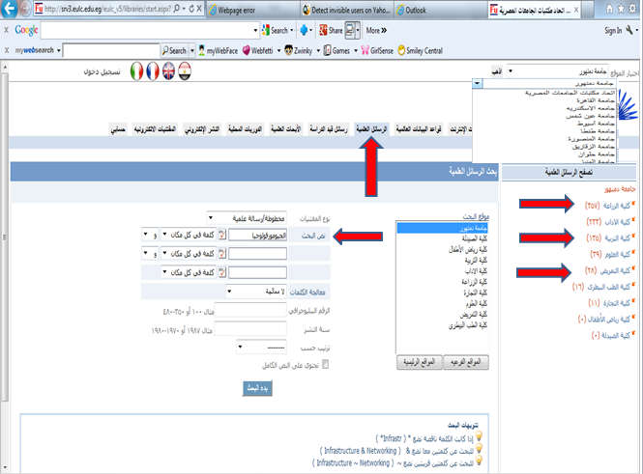

Slide 27
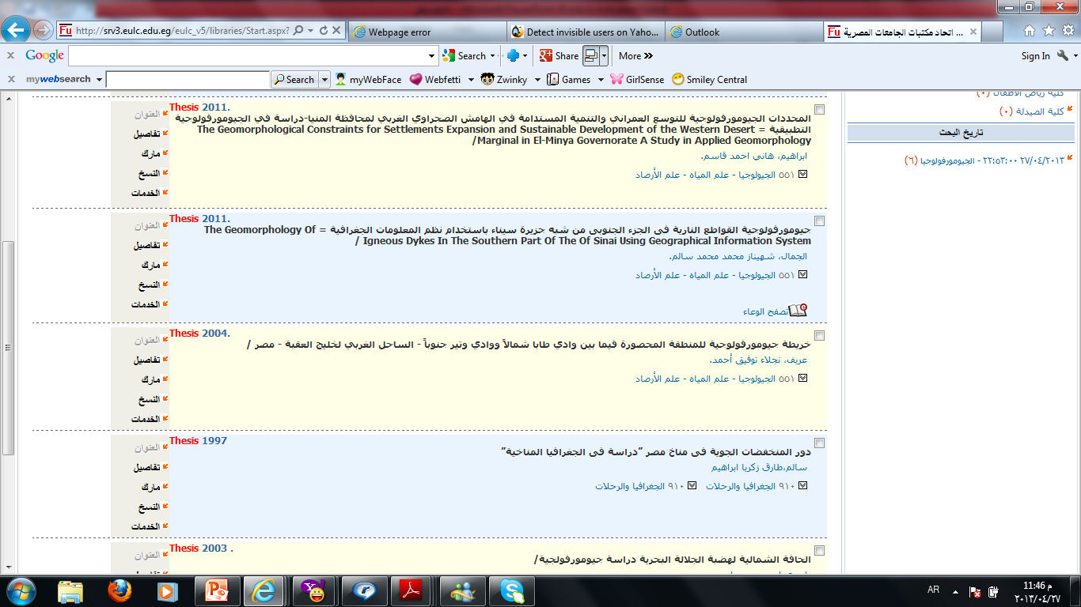
تظهر الرسائل التي لها نص كامل متاح للعرض كما هو بالصورة و يمكن إستعراض 20 % من محتواها من خلال النقر على «تصفح الوعاء»

Slide 28
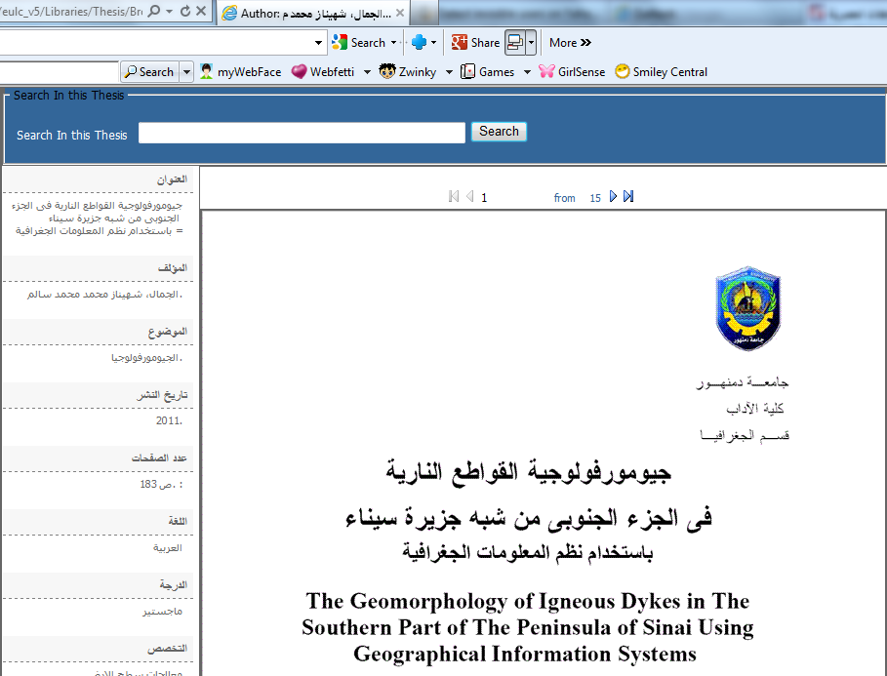
نموذج لرسالة يتم إستعراضها

Slide 29
خامساً : الرسائل قيد الدراسة
من خلال هذا التبويب « الرسائل قيد الدراسة » يمكن إستعراض مخططات الرسائل العلمية سواء بجامعة معينة أو على مستوى الجامعات من خلال توسيع أو تضييق نطاق البحث كما سبق شرحه , مما يوفر على الباحث وقت و مجهود لمعرفة إذا ما كان موضوع مسجل بإحدى الجامعات الأخرى أو لا قبل تسجيله , من خلال الإطلاع على الرسائل المجازة و الرسائل قيد الدراسة , و يمكن تحميل مخططات الرسائل المرفوعة على النظام ليستعين الباحث بها في عمل مخطط رسالته.

Slide 30
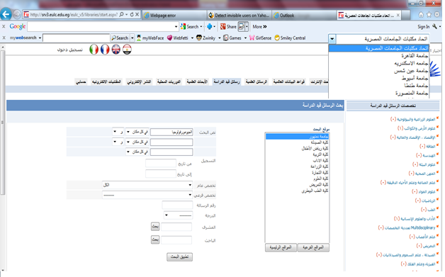
تصفح الرسائل قيد الدراسة

Slide 31
و فيما يلي صورة تعرض نموذج لمخطط رسالة علمية قيد الدراسة يمكن استعراض بياناتها من التبويب الفرعي «تفاصيل» و يمكن عرض ملخص لها من التبويب الفرعي «ملخص» و يمكن عرض و تحميل النص الكامل لها من التبويب الفرعي « نص كامل »

Slide 32
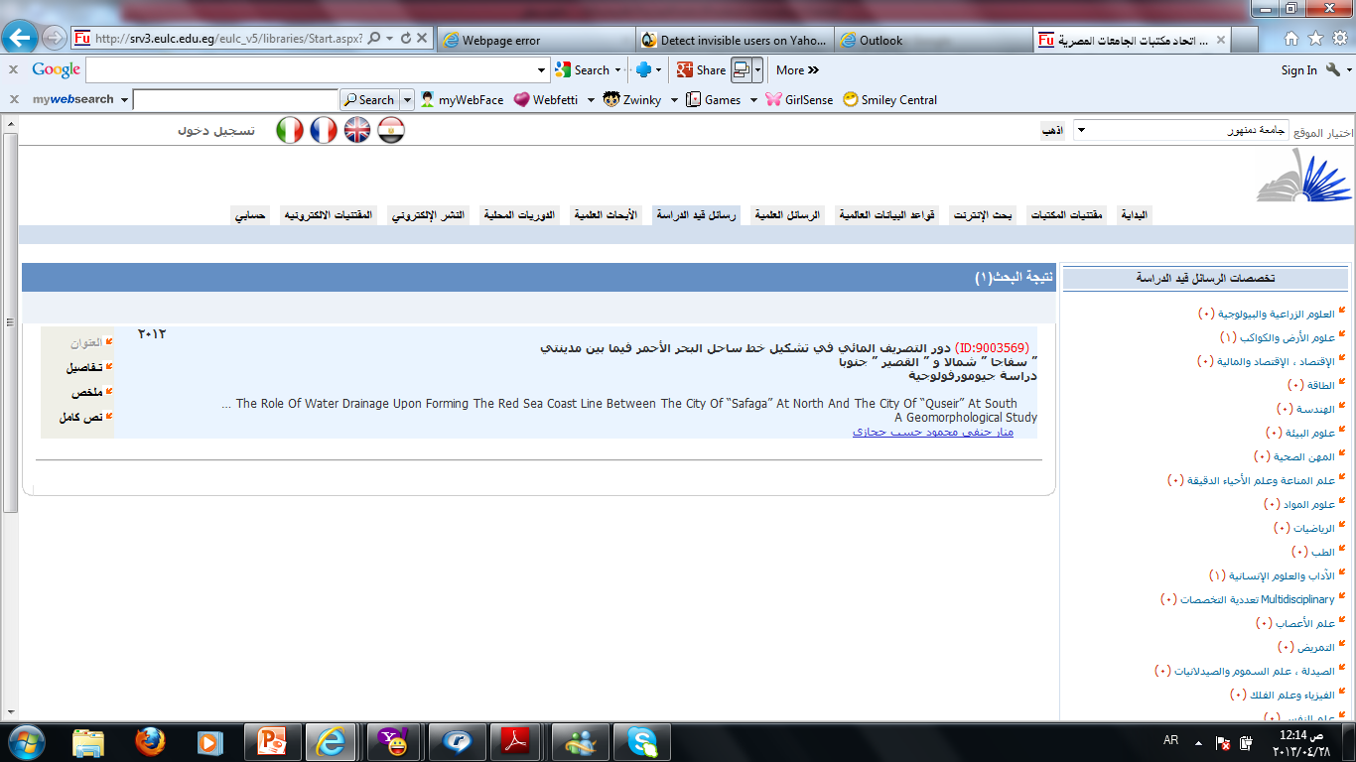

Slide 33
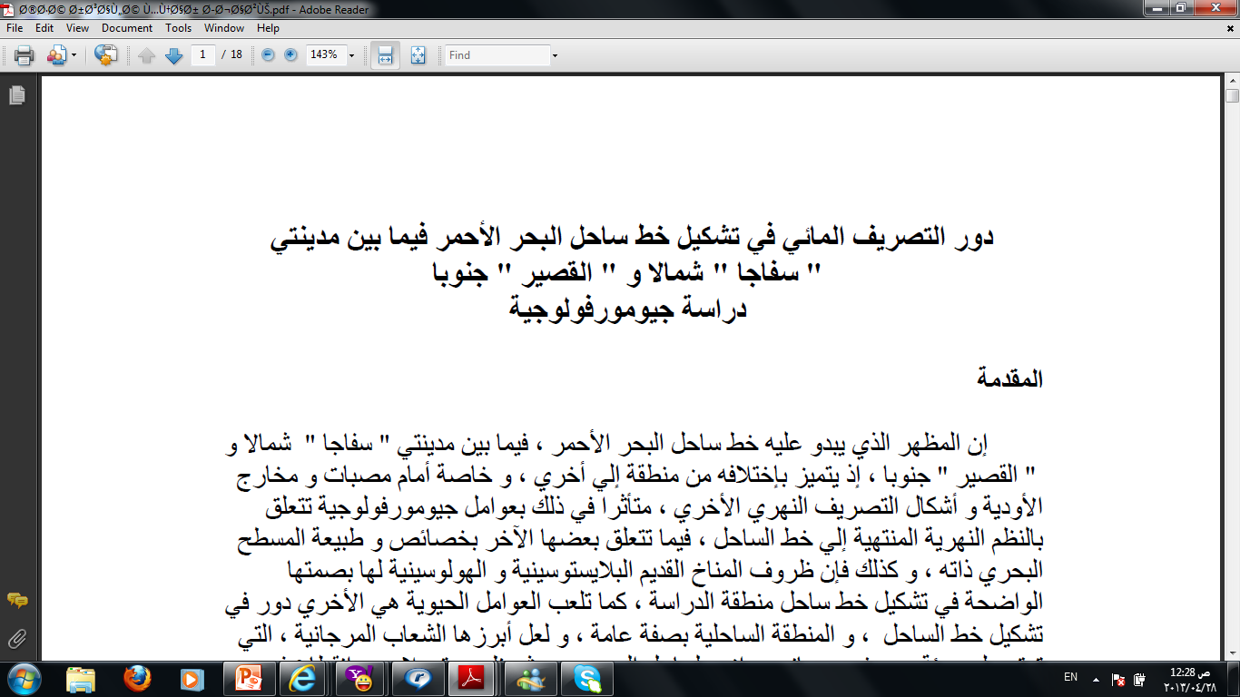
نموذج لمخطط رسالة تم تحميله و فتحه

Slide 34
سادساً : الأبحاث العلمية
يمكن من خلال البحث في هذا التبويب «الأبحاث العلمية» الحصول على كافة الأبحاث العلمية المنشورة و التي قام بإعداها و نشرها المتخصصين من أساتذة الجامعات المصرية كل في تخصصه و بعضها متاح في شكل نص كامل أما البعض الآخر فمتاح في صورة مستخلص فقط.

Slide 35
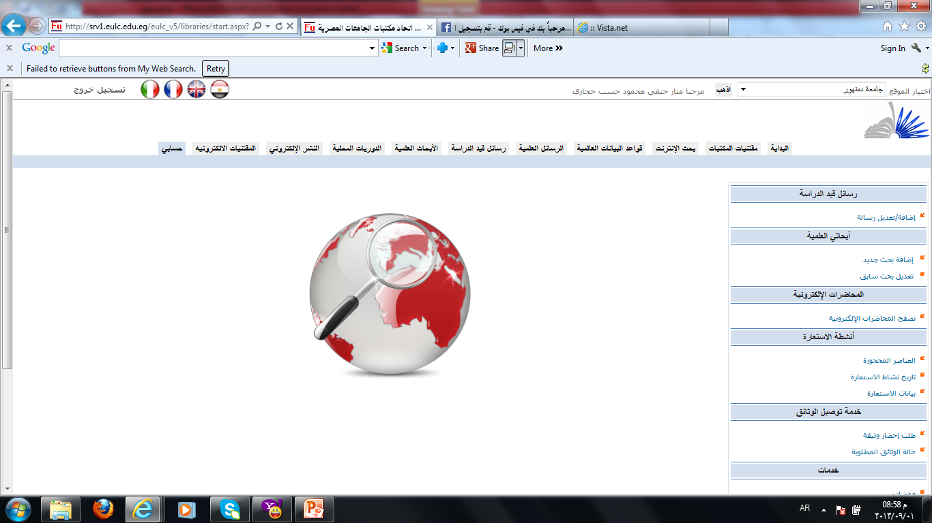

Slide 36
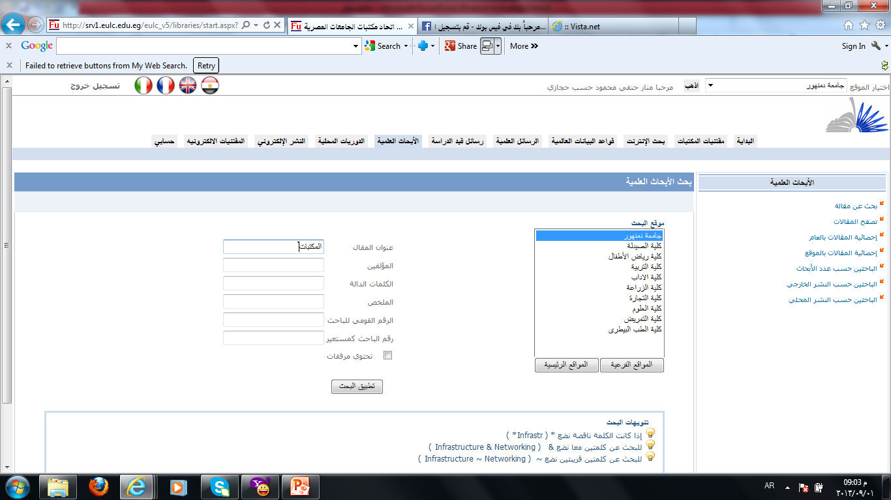

Slide 37
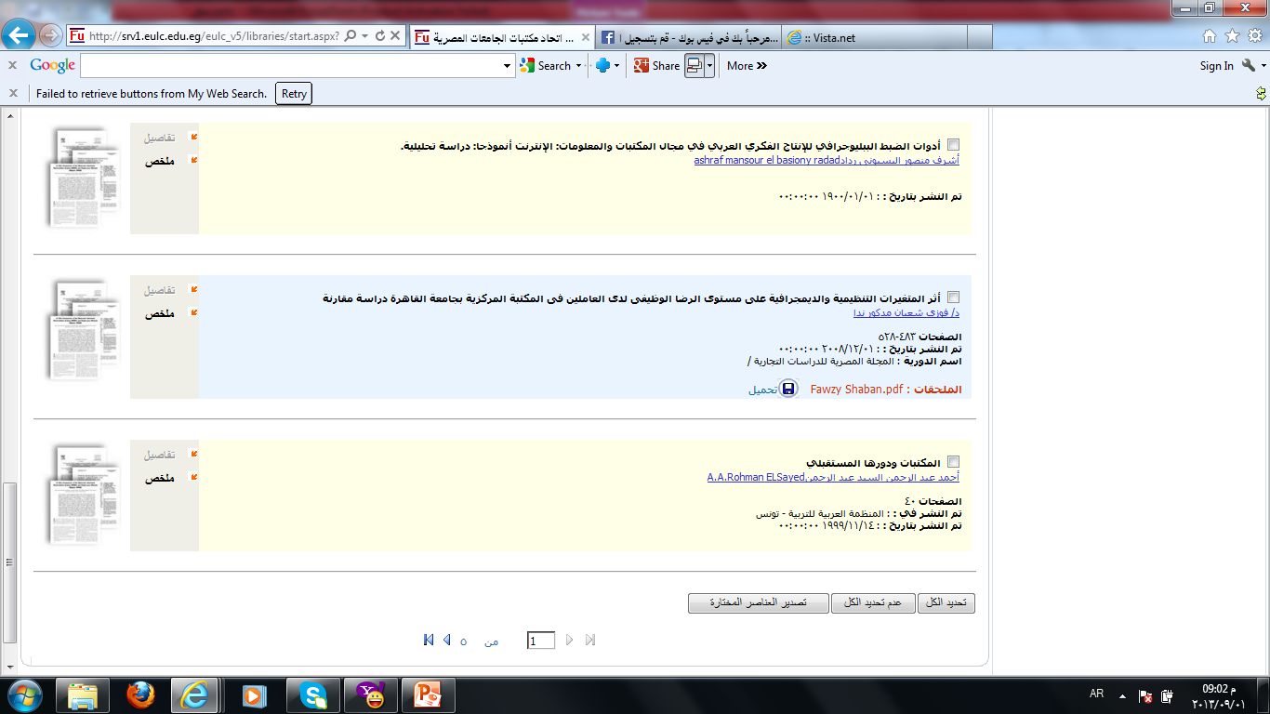

Slide 38
سابعاً : الدوريات المحلية
هذا التبويب « الدوريات المحلية» يوفر قاعدة بيانات أو ما يمكن تسميته بمستودع رقمي لمعظم الدوريات الجامعية الصادرة بالجامعات المصرية فقد تم تحويل معظم المحتوى العلمي للدوريات الجامعية المصرية إلى شكل إلكتروني و يمكن من خلال البحث عن دورية معينة أن نحصل عليها بكافة أعدادها سواء الأعداد القديمة (الراجعة) التي صدرت منذ بداية صدور الدورية و حتى الأعداد الحديثة و يمكن تحميل محتواها العلمي في صورة نص كامل أو إستعراض المستخلص .

Slide 39
كما يمكن البحث عن موضوع معين دون البحث عنه في دورية معينة و ذلك بخطوة واحدة و هي كتابة كلمة مفتاحية في صندوق البحث فتظهر النتائج الخاصة بالبحث في صورة عدد من مقالات الدوريات المختلفة و يمكن تحميل النص الكامل لها.
و لكن لابد أن نشير إلى أن بعض الأعداد لا يمكن تحميل نصها الكامل و يمكن إستعراض مستخلص للمقالة فقط.

Slide 40
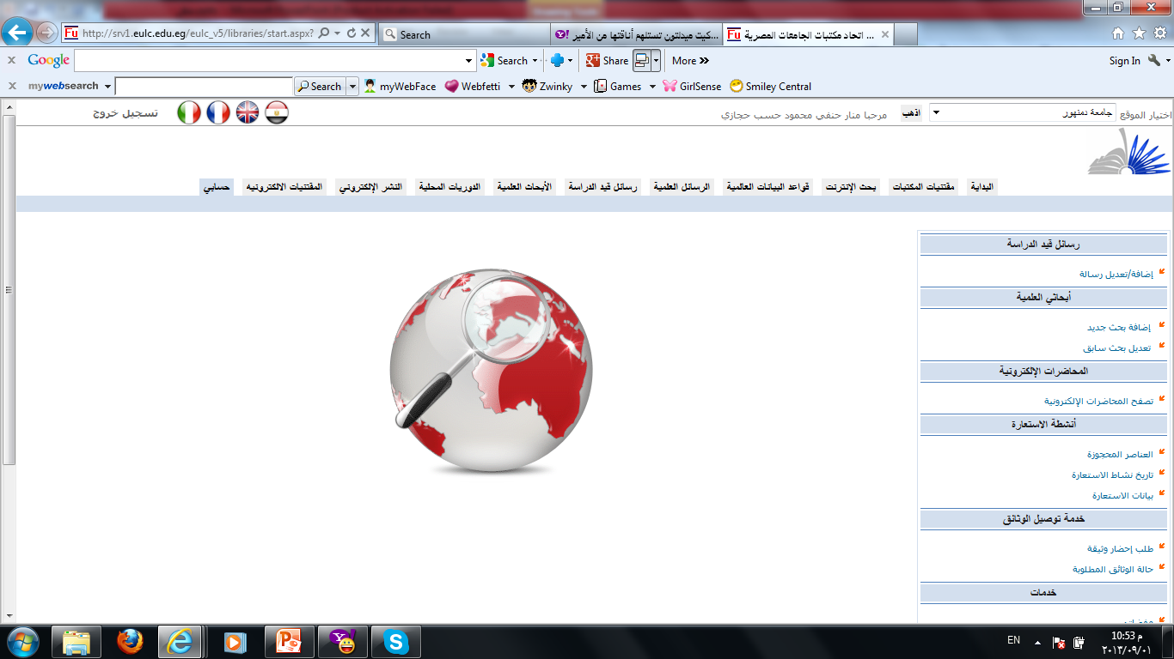

Slide 41
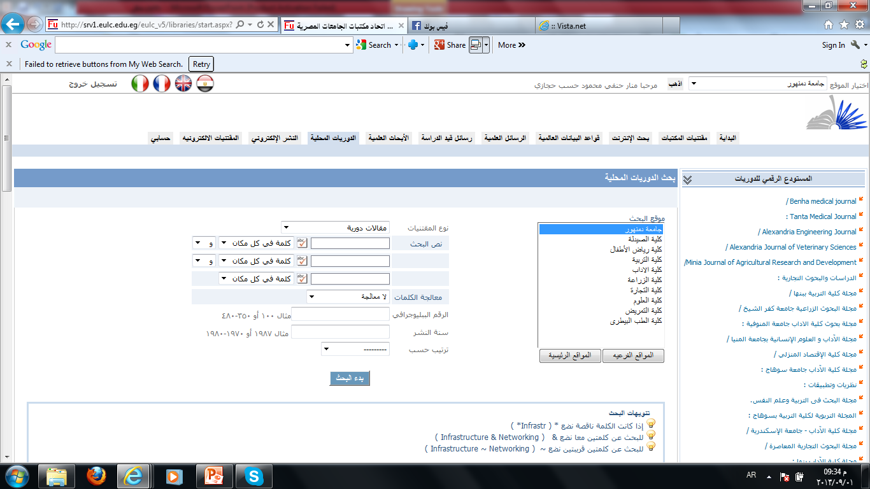
البحث عن دوريات معينة بأسماءها

Slide 42
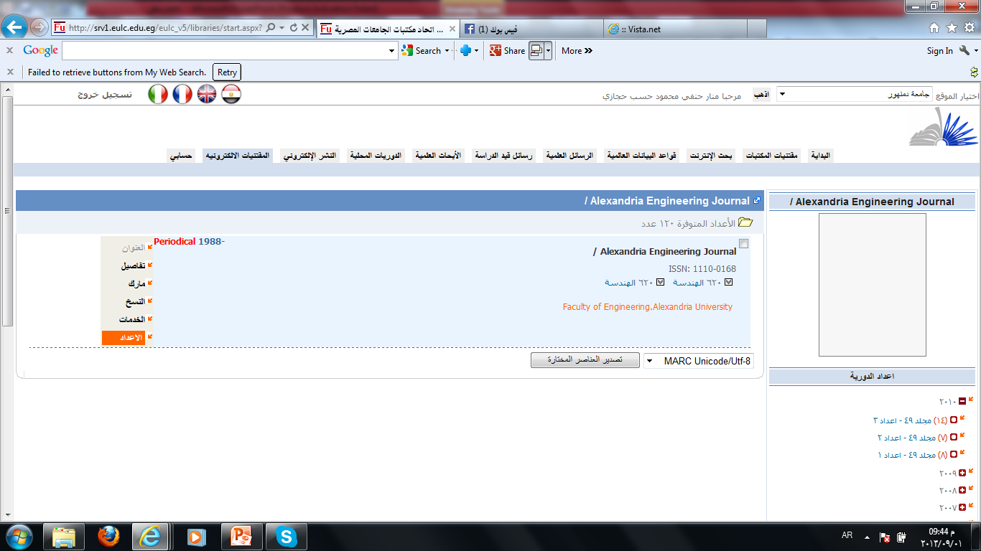
إستعراض الأعداد المتاحة للمجلة التي تم إختيارها

Slide 43
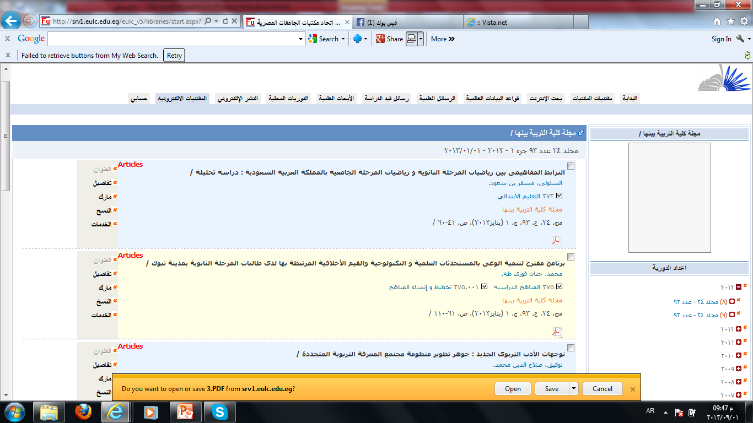
إستعراض و تحميل النص الكامل للمقالات الموجودة داخل العدد

Slide 44
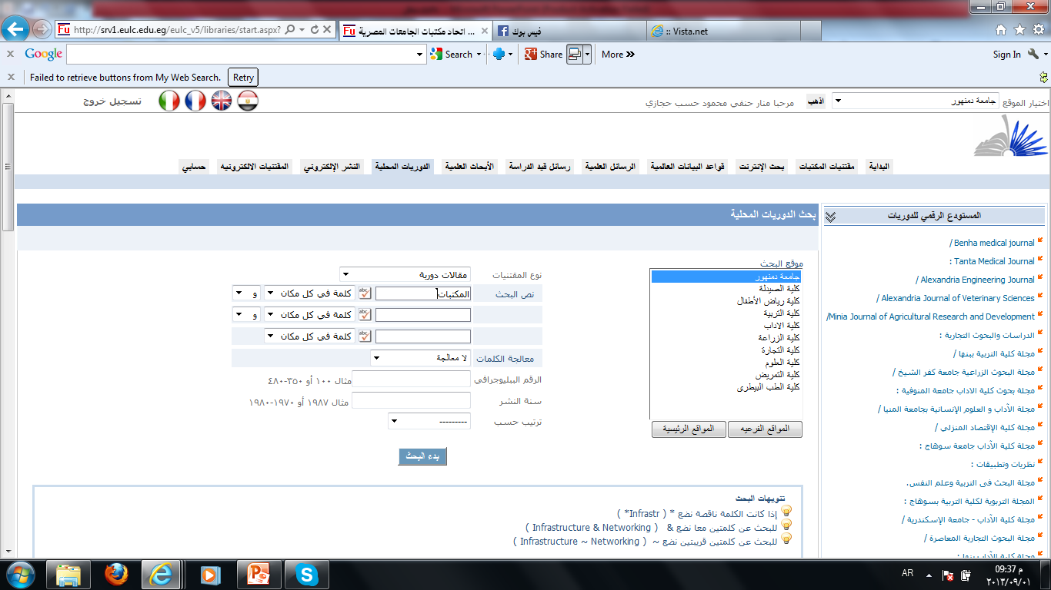
البحث عن موضوع معين داخل كل الدوريات

Slide 45
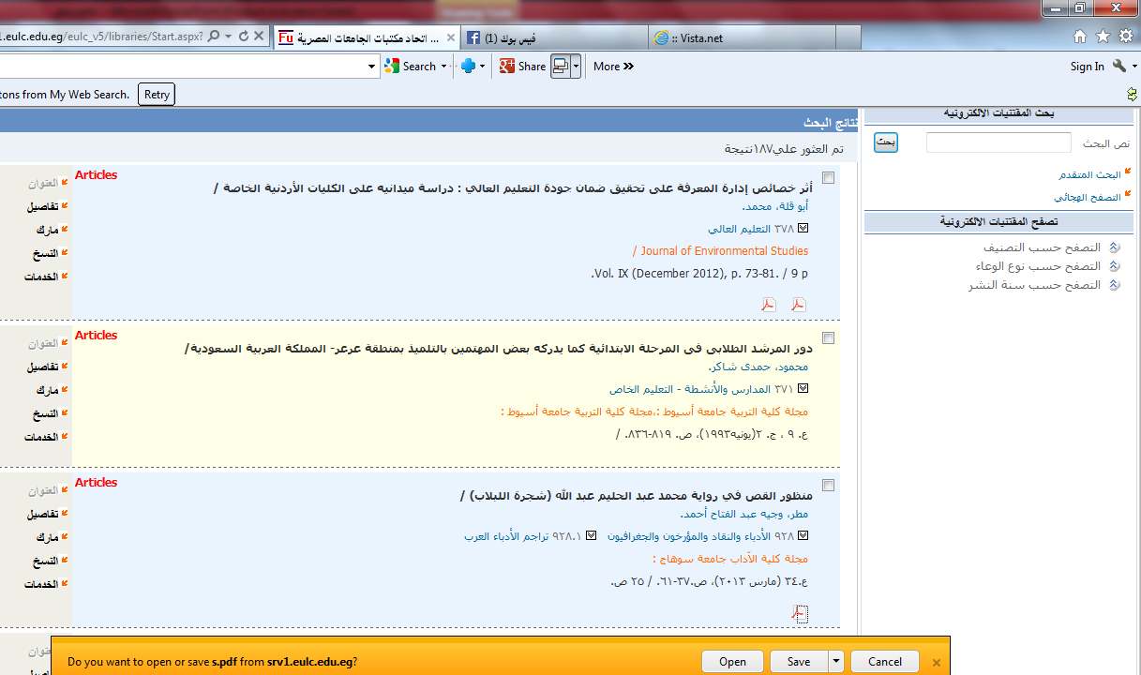
إستعراض و تحميل نتيجة البحث و هي مقالات حول موضوع البحث من مختلف المجلات العلمية

Slide 46
ثامناً : النشر الإلكتروني
لا يختلف هذا التبويب « النشر الإلكتروني» عن التبويب السابق «الدوريات المحلية» فهو أيضا يوفر قاعدة بيانات أو مستودع رقمي للدوريات الصادرة عن الجامعات المصرية و ما تحتويه من مقالات و يتيح تحميلها في شكل نص كامل إلا أنه يخص الدوريات التي تنشر إلكترونياً فقط و هي الدوريات التي يتم إعدادها و تحكيمها و رفعها و نشرها بشكل رقمي و تختلف عن الدوريات المحلية في أن الأخيرة تصدر - أو كانت تصدر - في شكل ورقي ثم تم تحويلها عن طريق الماسح الضوئي إلى الشكل الرقمي.

Slide 47


Slide 48
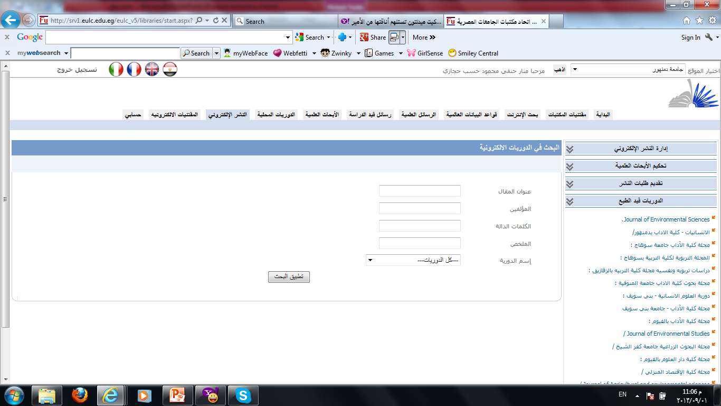
البحث عن دوريات معينة بأسماءها

Slide 49
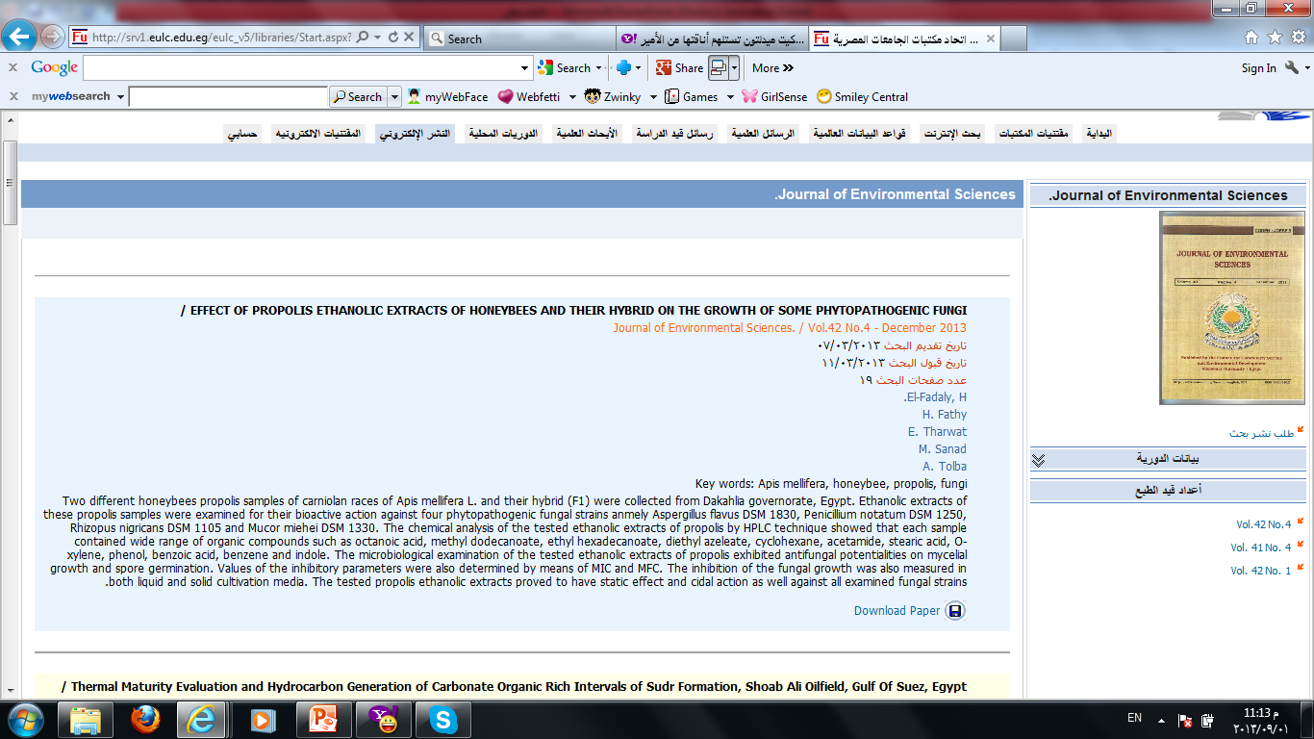
إستعراض الأعداد المتاحة للمجلة التي تم إختيارها

Slide 50
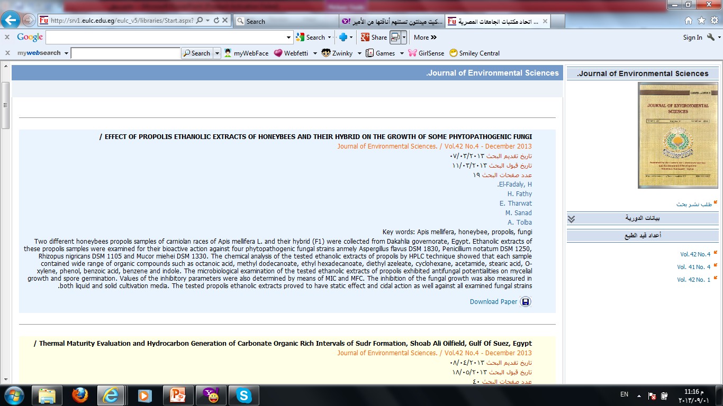
إستعراض و تحميل النص الكامل للمقالات الموجودة داخل العدد

Slide 51
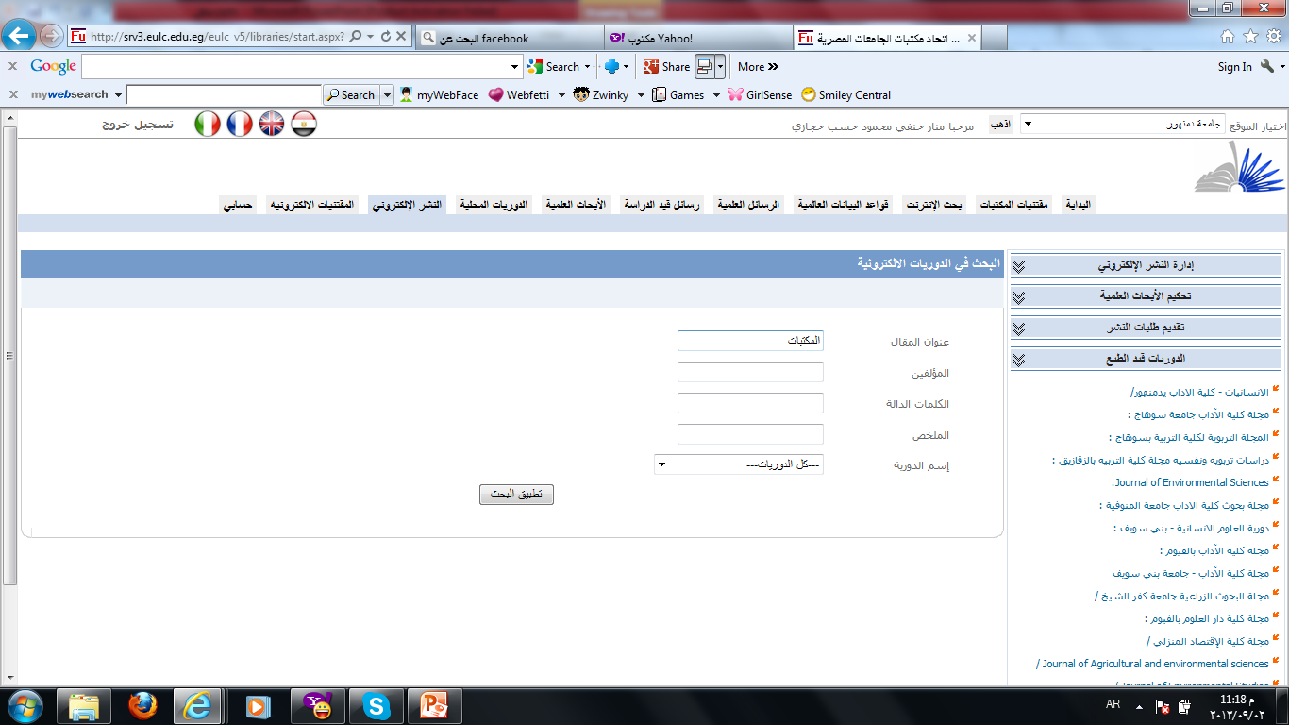
البحث عن موضوع معين داخل كل الدوريات

Slide 52
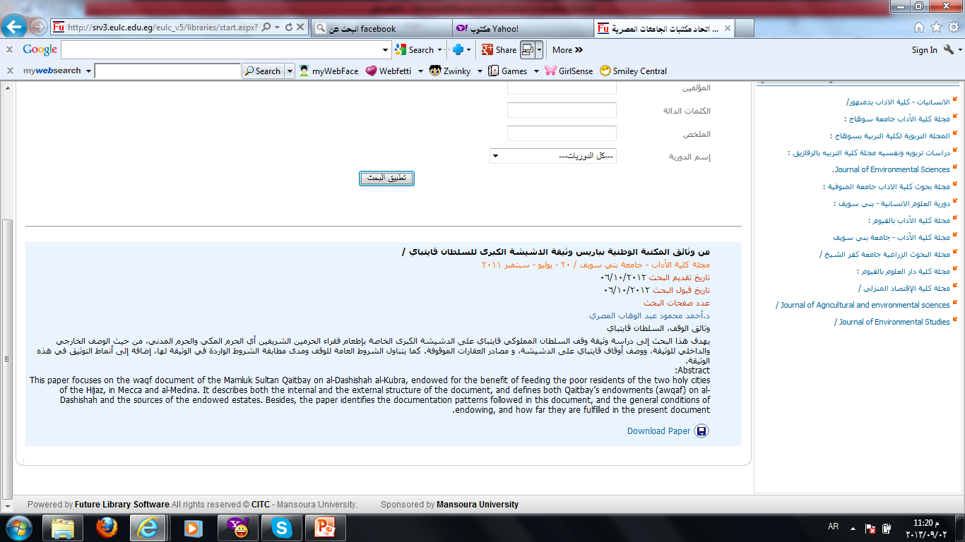
إستعراض و تحميل نتيجة البحث و هي مقالات حول موضوع البحث من مختلف المجلات العلمية

Slide 53
تاسعاً : المقتنيات الإلكترونية
يتيح هذا التبويب «المقتنيات الإلكترونية» البحث على نطاق واسع فالبحث خلال هذا التبويب يمكن ان يعطي نتائج ليس فقط لمقتنيات الجامعات المصرية و لكن يمكن ايضاً عرض و تصفح بعض المقتنيات و الكتب العالمية.
فعلى سبيل المثال يمكن البحث عن موضوع “cancer” مع تحديد نوع المقتنيات «كتاب» و سوف تظهر النتائج خاصة بالعديد من الكتب التي كتبت حول الموضوع و يمكن تصفح و تحميل بعضها.

Slide 54
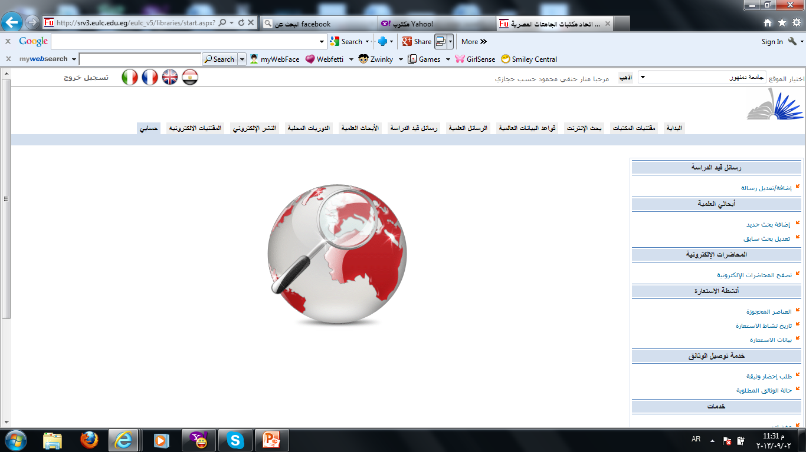

Slide 55
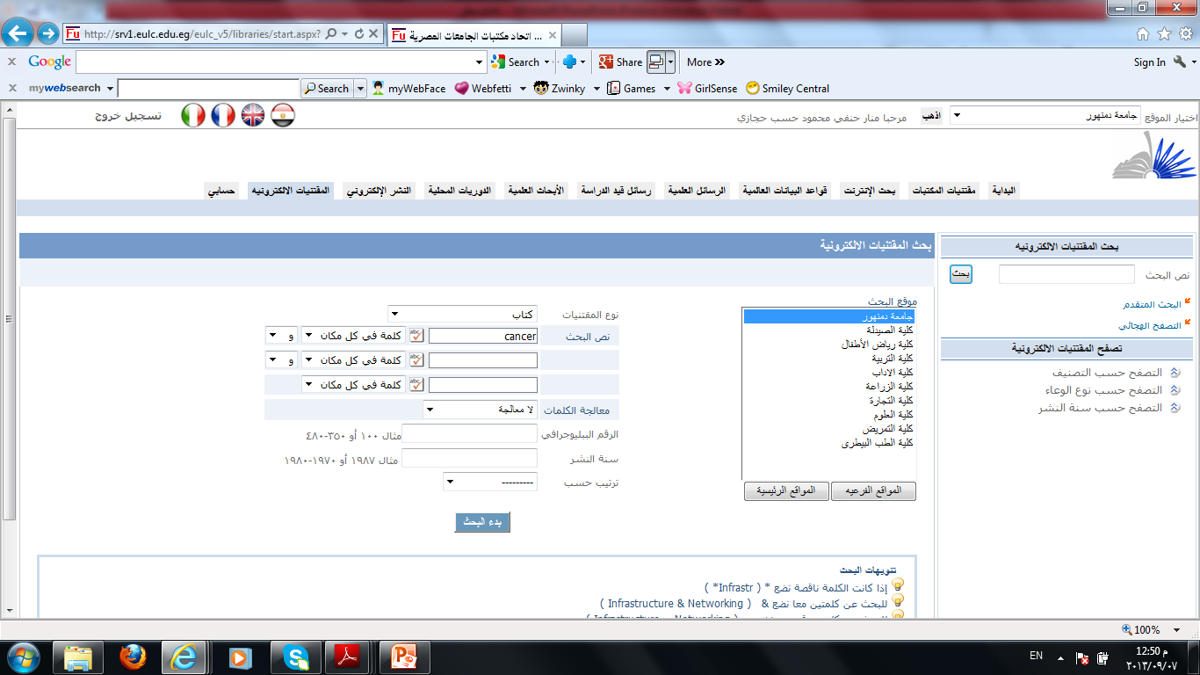

Slide 56
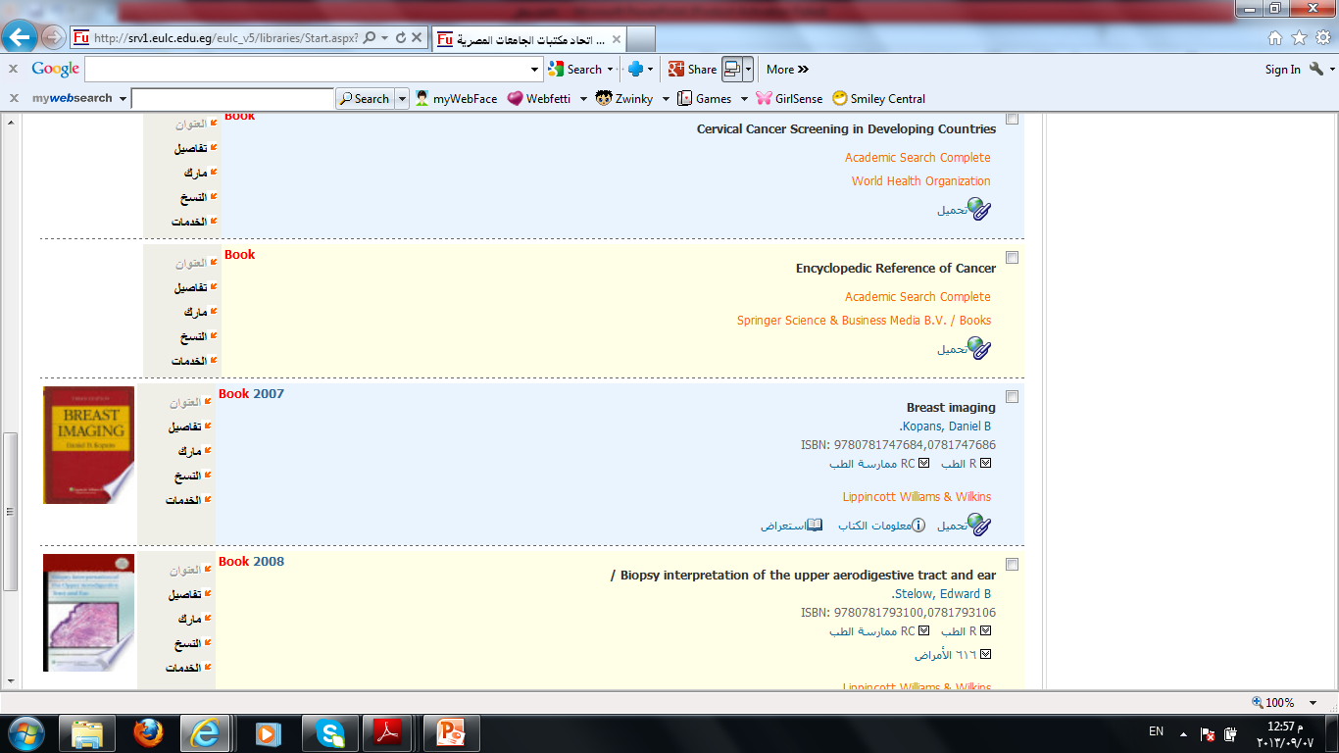
ظهور نتيجة البحث و الكتب التي يمكن إستعراضها و تحميلها

Slide 57
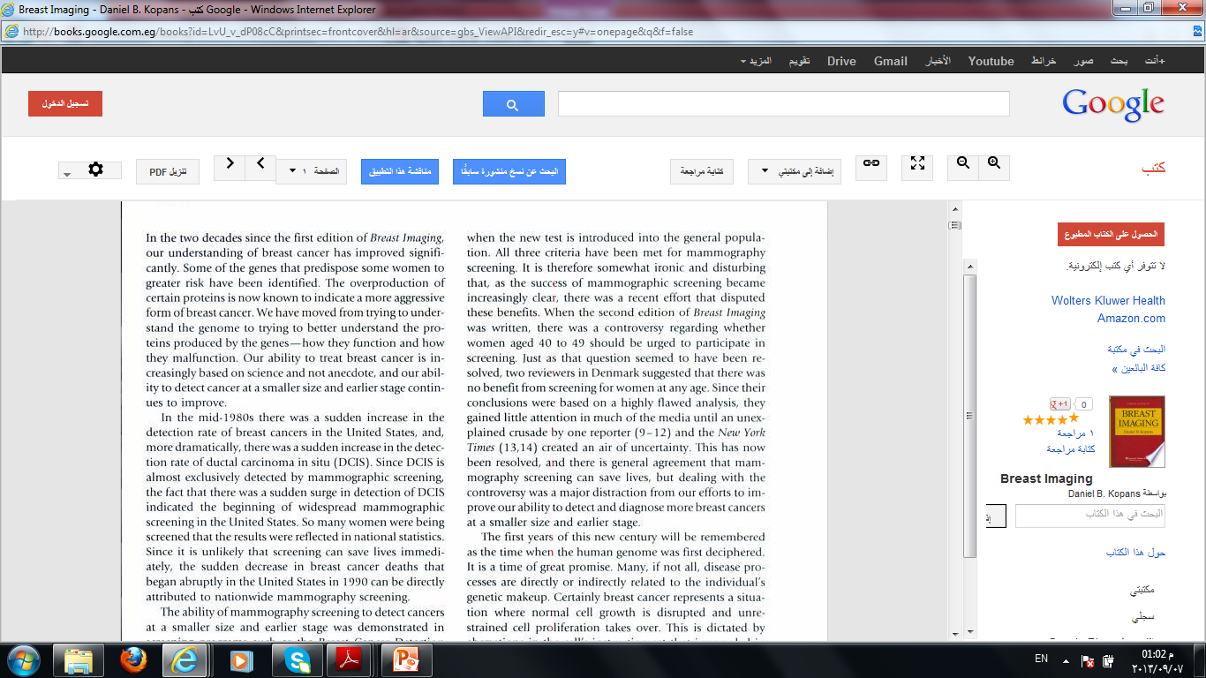
شكل الكتاب عند إستعراضه من الداخل

Slide 58
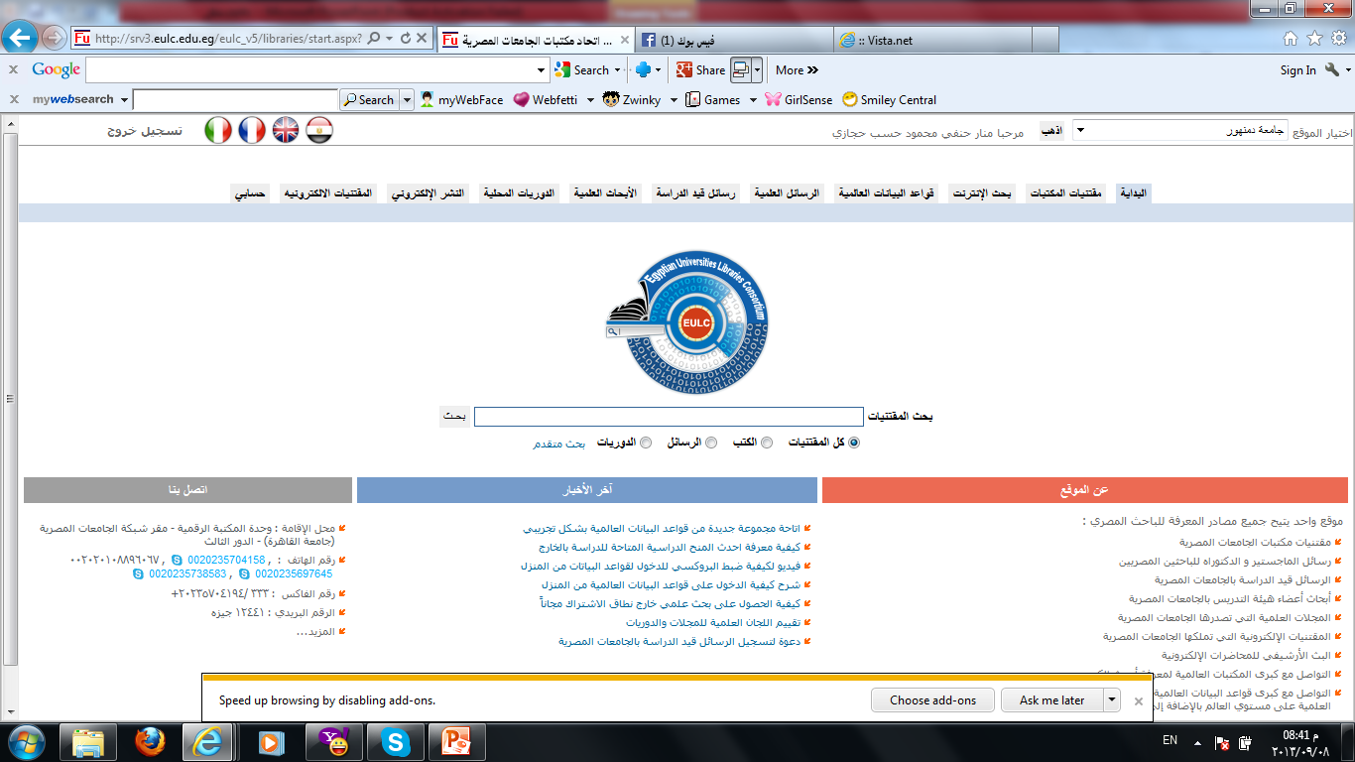
يستخدم التبويب «البداية» في حالة الرغبة في العودة إلى الصفحة الرئيسية

Slide 59
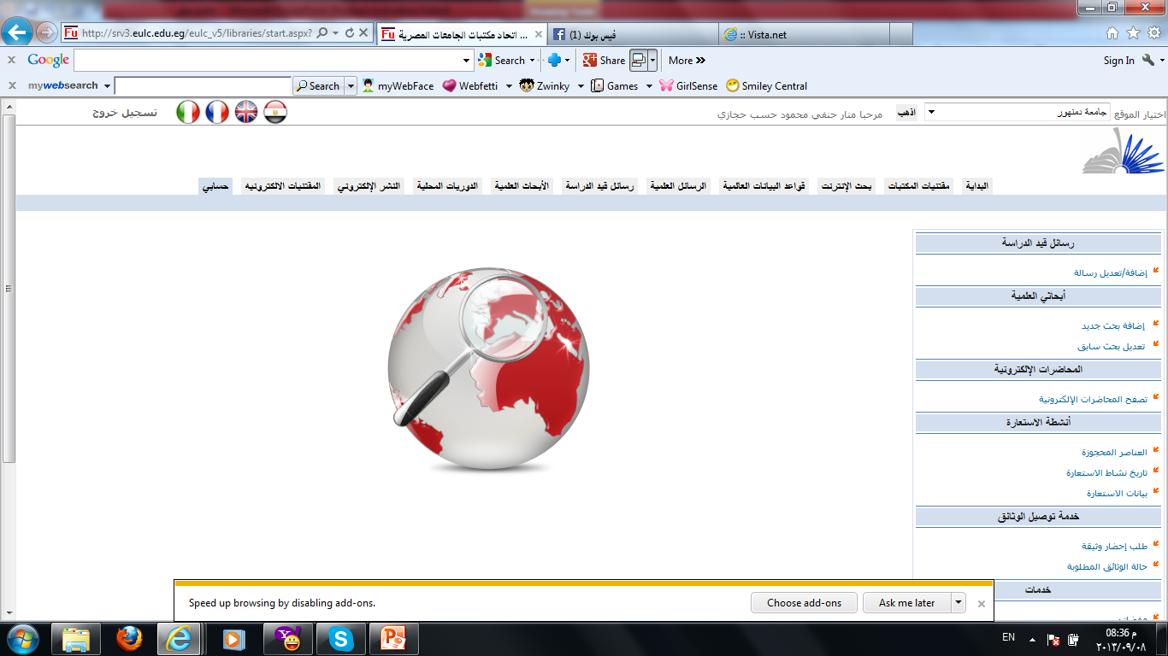
و أخيراً يتم تسجيل الخروج

Slide 60


